Slide 1
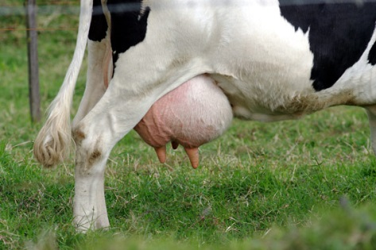
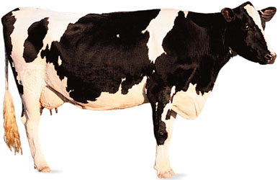
Prijevoz krava u laktaciji
Poveznica na sve vodiče i informacije:
www.animaltransportguides.eu
P
Prijevoz krava u laktaciji!
Krave u laktaciji su ranjive pa ih treba prevoziti s posebnom pažnjom. Krave u laktaciji kojima nije osigurana redovna mužnja mogu trpjeti jaku bol zbog pritiska mlijeka u vimenu te se javlja veći rizik od razvijanja mastitisa ili drugih bolesti. Ovo se može spriječiti posebnom njegom i pažljivom vožnjom.
Ako se krava više ne može ustati (downer cow), odmah zovi veterinara!
Priprema prijevoza za krave u laktaciji!
1
5
Zapamti -
prvi tjedan nakon poroda prijevoz je zabranjen
Još bolje! Osiguraj vodu i hranu tijekom mužnje te osiguraj da krave mogu jesti/piti prije utovara i nastavka putovanja
2
Ako se uz krave u laktaciji ne nalazi njihova telad, moraju biti pomuzene najmanje svakih 12 sati
3
4
Ako se krave u laktaciji prevoze na dugim putovanjima, osiguraj da odmorište ima stroj za mužnju
Uvijek mirno istovari krave u prostor za mužnju na odmorištu
Za krave u laktaciji optimalna temperatura je +5˚C do +15˚C.
Ispod +5˚C kravama treba dodatno grijanje – osobito kod propuha i visoke vlažnosti zraka. Nemoj prevoziti krave na temperaturama višim od +30˚C.
Zahvale: Projekt Europske komisije (SANCO / 2015 / G3 / SI2.701422). Informativni letci razvijeni su u suradnji sa svim članovima konzorcija, članovima fokus grupe i dionicima.

